Slide 1
Khoa học 5
Chủ đề 4: Vi khuẩn
Bài 12: Vi khuẩn và vi khuẩn gây bệnh ở người

Slide 3
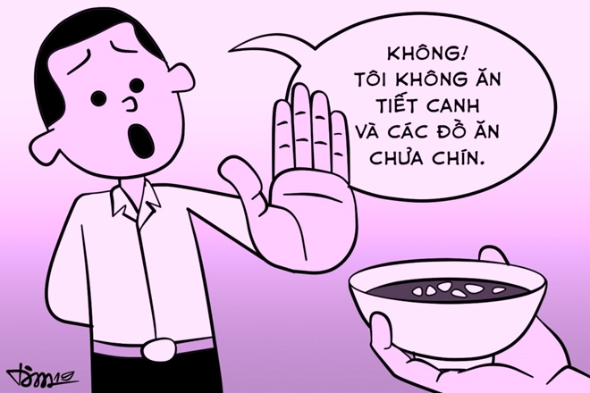
Quan sát hình sau và trả lời câu hỏi.
Vi khuẩn có trong đồ ăn chưa chín. Vậy, em có nhìn thấy vi khuẩn không? Vì sao?
Em không nhìn thấy vi khuẩn vì vi khuẩn có kích thước quá nhỏ.

Slide 5
01
VI KHUẨN

Slide 6
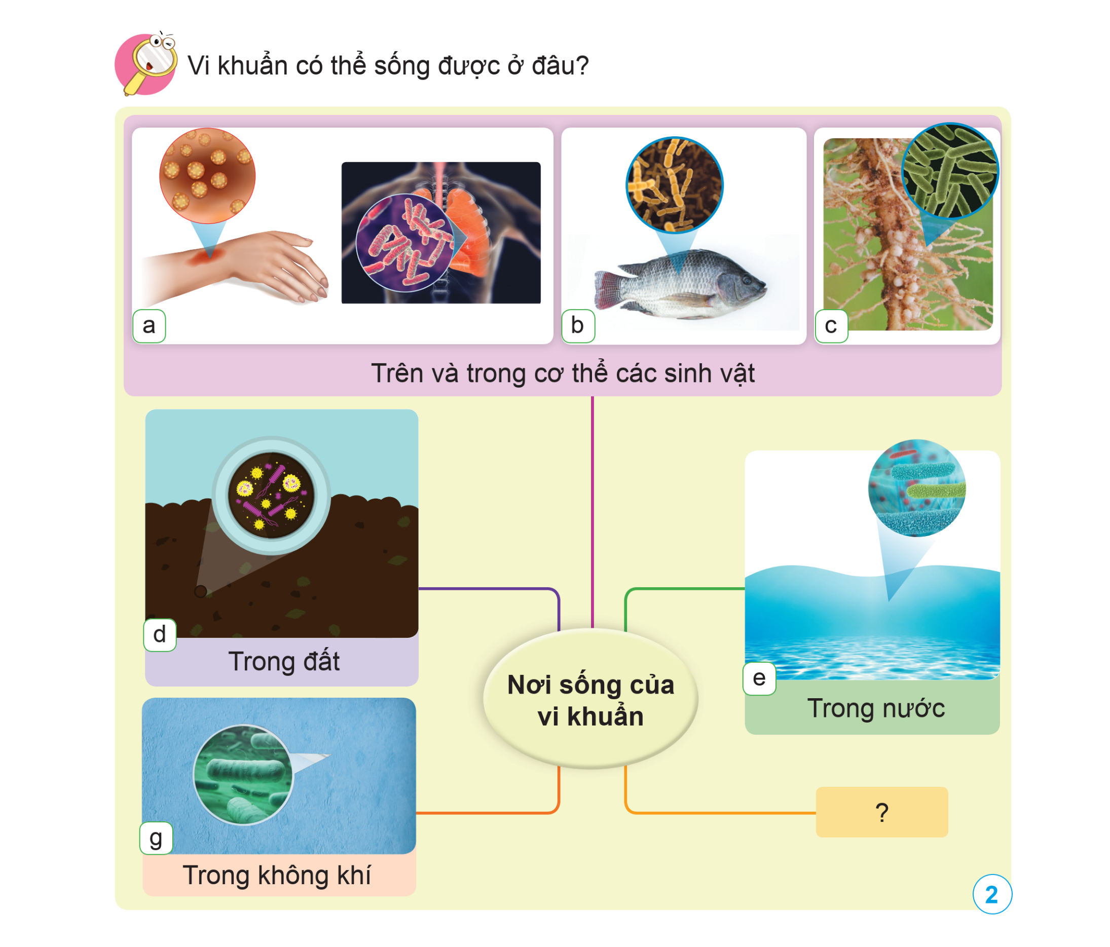
Đọc mục Con ong SGK trang 55 và mục Em có biết SGK trang 56. quan sát các hình 1, 2 SGK trang 55, 56 và hoàn thành các yêu cầu sau:

Slide 7
Nhờ dụng cụ nào chúng ta có thể quan sát được vi khuẩn? Từ đó, em có nhận xét gì về kích thước của vi khuẩn?
Trả lời :
Để quan sát vi khuẩn ta phải dùng kính hiển vi.
Vi khuẩn có kích thước rất nhỏ, phải quan sát bằng kính hiển vi với sự phóng đại hình ảnh hàng nghìn lần.

Slide 8
Vi khuẩn có thể sống được ở đâu?
Em có nhận xét gì về nơi sống của vi khuẩn?
Trả lời:
Vi khuẩn có thể sống:
Trong đất
Nước
Không khí
Trên và trong cơ thể các sinh vật
Vi khuẩn có thể tồn tại ở khắp nơi.

Slide 9
KẾT LUẬN
Vi khuẩn có kích thước rất nhỏ, không thể nhìn thấy bằng mắt thường.
Chúng sống ở trong đất, nước, không khí, các sinh vật khác,...

Slide 10
02
MỘT SỐ BỆNH Ở NGƯỜI DO VI KHUẨN GÂY RA

Slide 11
BỆNH SÂU RĂNG
Bệnh sâu răng có hại gì đối với răng và sức khỏe người bệnh?

Slide 12
Tác hại của bệnh sâu răng đối với sức khỏe:
Sâu răng kéo dài không điều trị sẽ có ổ viêm nhiễm xuất hiện, có thể xảy ra các biến chứng nguy hiểm đối với sức khỏe người bệnh như: mô nướu xung quanh răng sâu đau, sưng viêm nặng khiến hơi thở có mùi khó chịu;
Gây viêm nhiễm ở vùng chóp của chân răng;
Ô nhiễm trùng từ chóp răng lan rộng có khả năng gây viêm xương hàm, tiêu xương, phá hủy xương hàm, khiến xương hàm bị gãy;
Tổn thương thần kinh, mạch máu, dẫn đến nhiễm trùng máu và nghiêm trọng nhất là có thể dẫn tới tử vong.

Slide 13
Tác hại của bệnh sâu răng đối với răng:
Làm răng suy yếu với các biểu hiện như đau nhẹ hoặc buốt cả răng khi ăn hoặc uống đồ ngọt, nóng hay lạnh.
Tạo ra lỗ sâu có thể thấy được hoặc những hố lõm trong răng. Bề mặt của răng (cả trong lẫn ngoài) ngả màu nâu, đen hoặc trắng gây mất thẩm mĩ;...
Bệnh nặng có thể làm răng lung lay dẫn đến rụng răng.

Slide 14
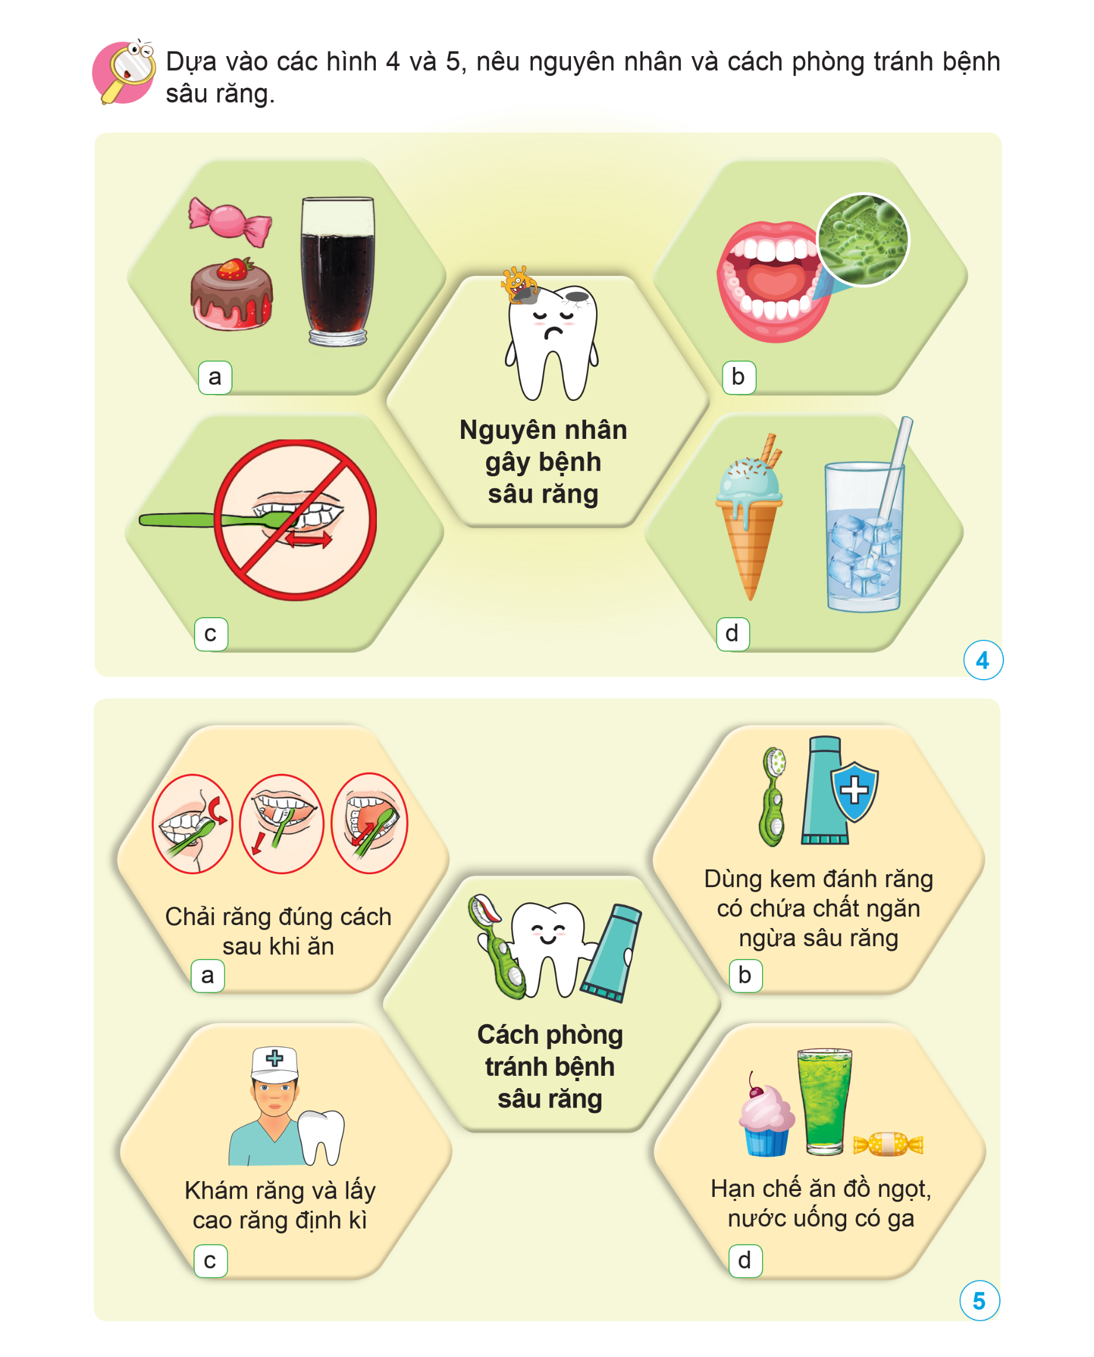
Đọc mục Con ong SGK trang 57.
Dựa vào hình 4 và 5, nêu nguyên nhân và cách phòng tránh bệnh sâu răng.

Slide 15
Ăn quá nhiều đồ ngọt, uống nhiều nước ngọt.
Do vi khuẩn.
Không đánh răng mỗi ngày.
Ăn, uống đồ lạnh.

Slide 16
Cách phòng tránh bệnh sâu răng:

Slide 17
Nêu tác dụng của mỗi cách phòng tránh bệnh sâu răng ở hình 5.

Slide 18
Trả lời :
Tác dụng: Loại bỏ những mảnh vụn thức ăn, chất bám dính, mảng bám còn xót lại trên răng để ngăn ngừa vi khuẩn xâm nhập phát triển, phòng chống sâu răng.
Tác dụng: Ngăn ngừa sâu răng nhờ khả năng tái tạo chất khoáng trong men răng và hạn chế sản sinh vi khuẩn.

Slide 19
Trả lời :
Tác dụng: Làm sạch răng, loại bỏ mảng bám, tránh hình thành cao răng, bảo vệ răng không bị xỉn màu. Phát hiện sớm bệnh sâu răng và các bệnh về răng miệng khác.
Tác dụng: Hạn chế cung cấp đường cho vi khuẩn bám trên răng phát triển.

Slide 20
Kể thêm một số cách giúp phòng tránh bệnh sâu răng và tác dụng của chúng.
Một số cách giúp phòng tránh bệnh sâu răng và tác dụng của chúng:
Súc miệng với nước súc miệng diệt khuẩn – sử dụng chỉ nha khoa cùng với việc chải răng đúng cách giúp răng sạch sẽ hạn chế nơi trú ngụ của vi khuẩn.
Tránh ăn vặt: bất cứ khi nào ăn hoặc uống đồ uống không phải là nước, sẽ giúp vi khuẩn trong miệng tạo ra acid có thể phá hủy men răng. Nếu ăn nhẹ hoặc uống đồ ngọt suốt cả ngày, răng sẽ bị tấn công liên tục.
Ăn những thức ăn chứa nhiều can-xi, phốt-pho và vitamin D (là những chất cần thiết cho răng).

Slide 21
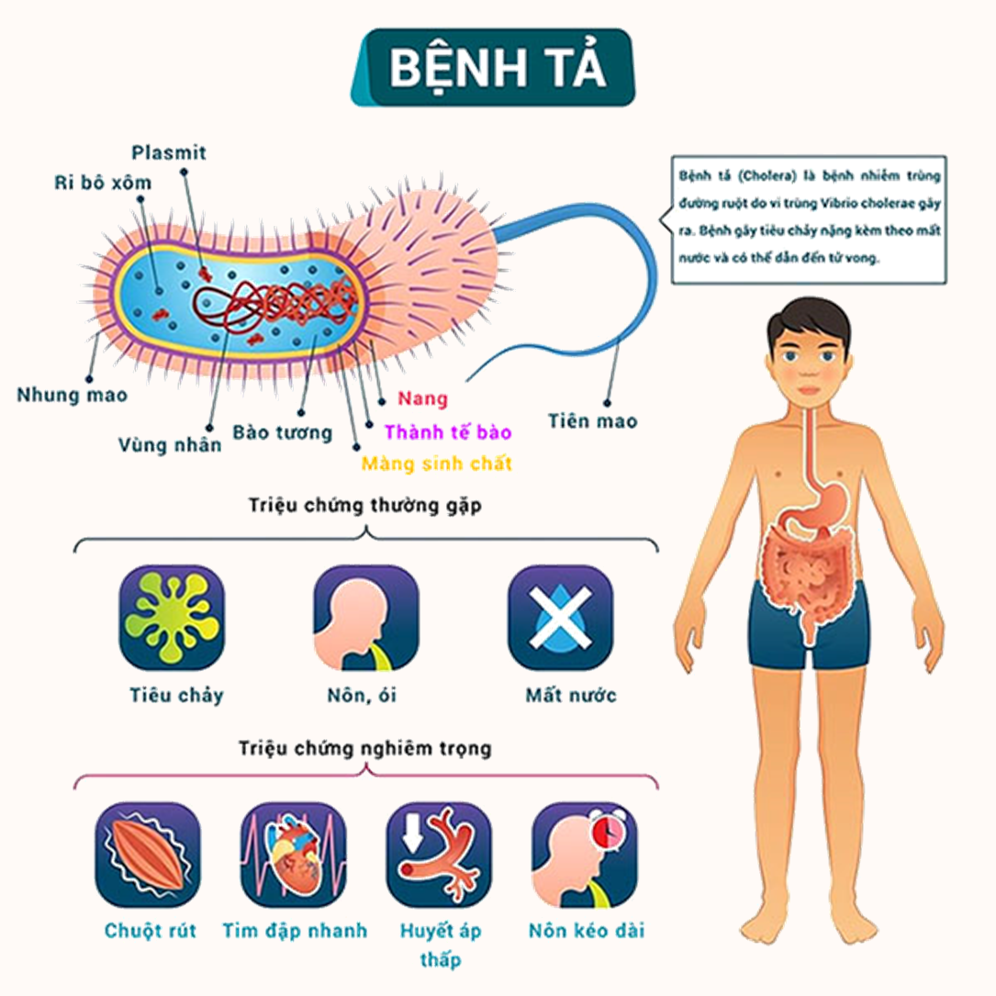
BỆNH TẢ
Đọc mục Con ong SGK trang 59 và trả lời câu hỏi:
Tác nhân gây ra bệnh tả là gì?
Bệnh tả được lây qua đường nào?
Trả lời :
Tác nhân gây ra bệnh tả là vi khuẩn tả.
Bệnh tả được lây qua đường tiêu hóa.

Slide 22
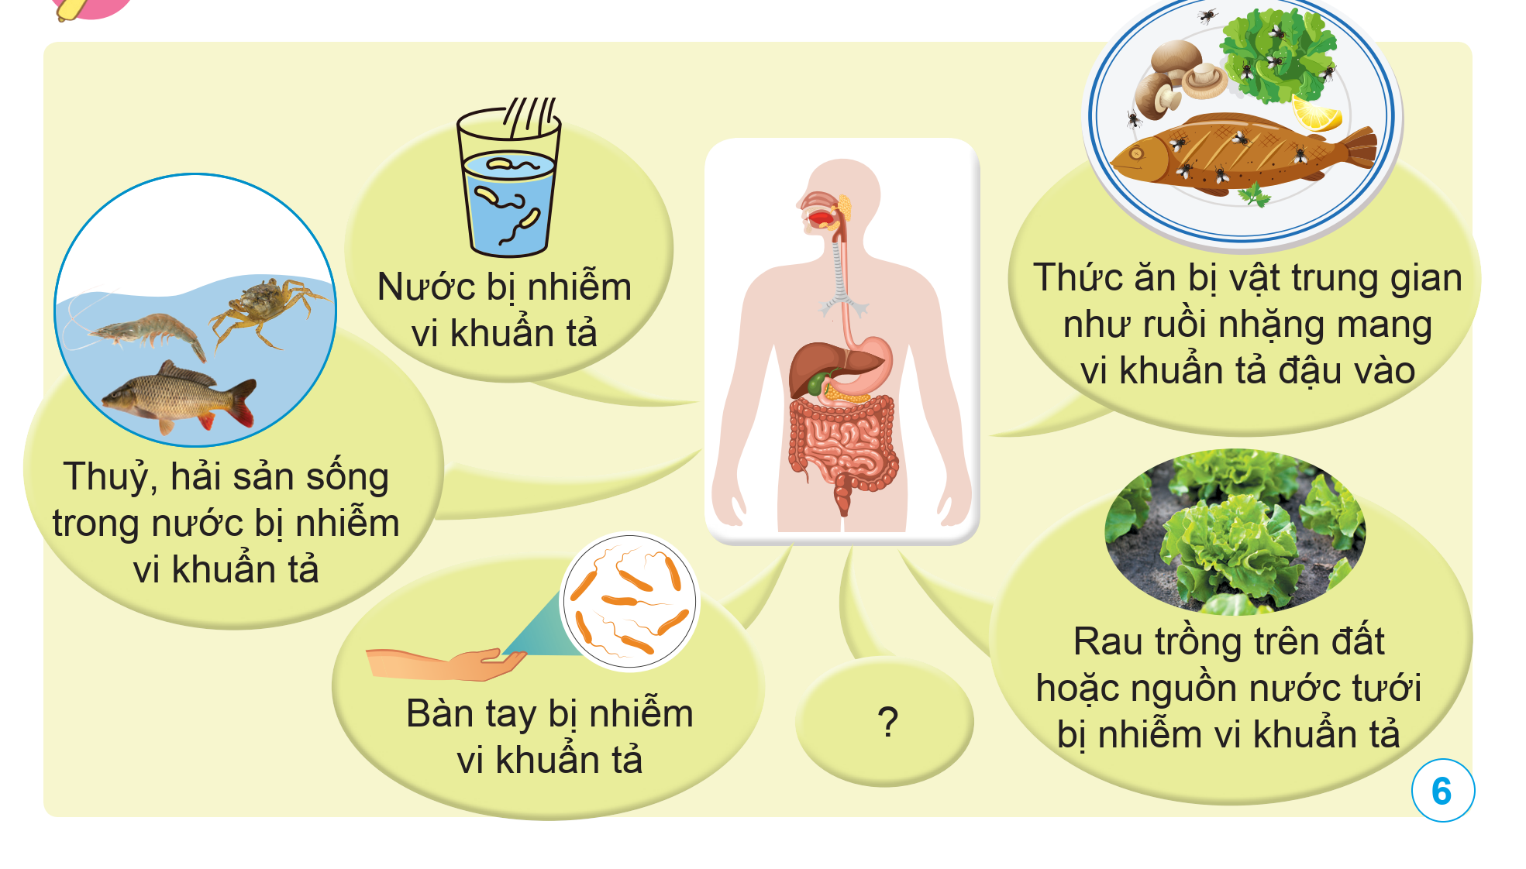
Quan sát các hình 6 – 9 SGK trang 59 và thảo luận nhóm đôi trả lời các câu hỏi:

Slide 23
Nêu nguyên nhân có thể gây bệnh tả ở người.

Slide 24
Nêu một số biểu hiện thường gặp ở người bị bệnh tả

Slide 25
KẾT LUẬN
Vi khuẩn tả sống tập trung chủ yếu ở các loài thực động vật phù du như tảo, động vật giáp xác (tôm, cua,...) và sò, hến,... trong cả nước ngọt và nước mặn; trong đất và trong các chất thải của con người và động vật.

Slide 26
KẾT LUẬN
Vi khuẩn tả xâm nhập vào cơ quan tiêu hóa của con người trong các trường hợp: uống nước bị nhiễm vi khuẩn tả; ăn các thủy hải sản có chứa vi khuẩn tả chưa được nấu chín; ăn rau sống được trồng trên đất hoặc nguồn nước tưới bị nhiễm vi khuẩn tả; ăn thức ăn bị vật trung gian như ruồi nhặng mang vi khuẩn tả đậu vào; bàn tay bị nhiễm vi khuẩn tả không được rửa sạch trước khi ăn.
Khi vào đến ruột, vi khuẩn tả gây rối loạn chức năng tiêu hóa gây ra bệnh tả làm người bệnh có những biểu hiện như: đầy bụng và sôi bụng, nôn, tiêu chảy nhiều lần, mất nước,..

Slide 27
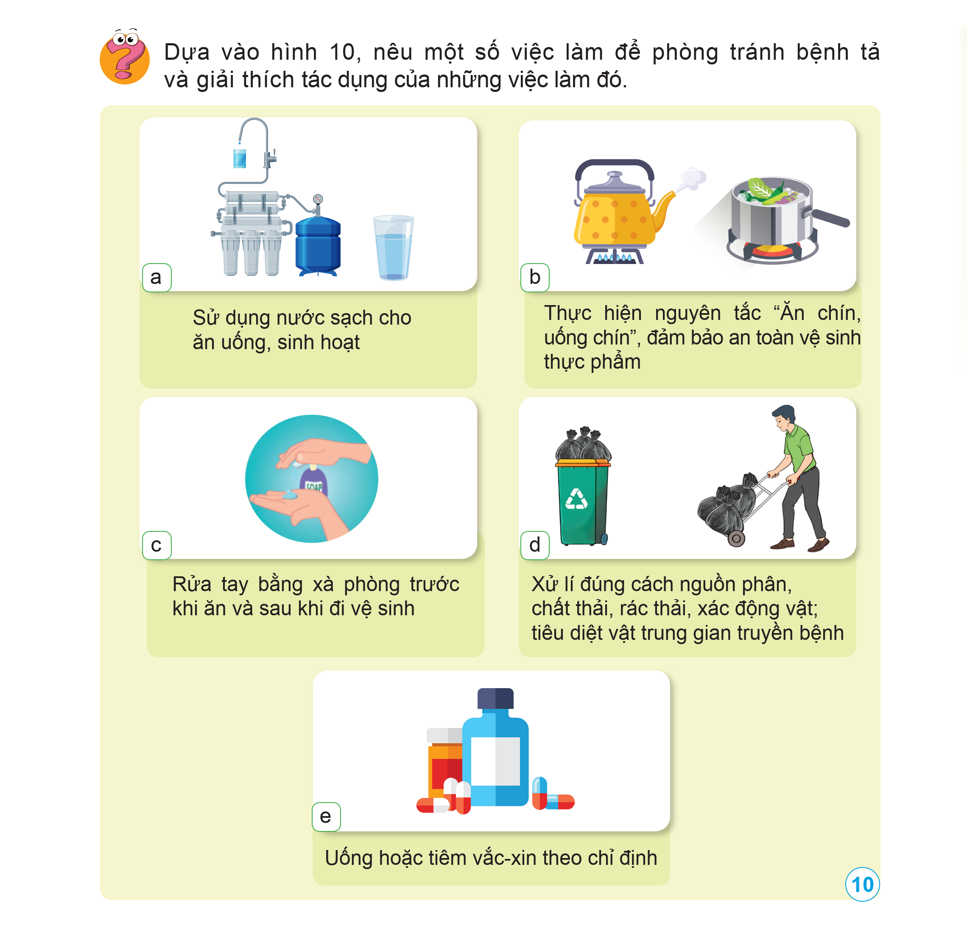
Quan sát hình 10, thảo luận nhóm đôi thực hiện nhiệm vụ:
Dựa vào hình 10, nêu một số việc làm để phòng tránh bệnh tả và giải thích tác dụng của những việc làm đó.

Slide 28
Trả lời:
Sử dụng nước sạch cho ăn uống, sinh hoạt: tránh việc nước bị nhiễm vi khuẩn tả
Thực hiện nguyên tắc “Ăn chín, uống chín”, đảm bảo an toàn vệ sinh thực phẩm: giảm nguy cơ nhiễm khuẩn tả, tránh việc thức ăn bị vật trung gian như ruồi, nhặng mang vi khuẩn tả đậu vào.

Slide 29
Trả lời:
Rửa tay bằng xà phòng nước khi ăn và sau khi đi vệ sinh: tránh việc tay bị nhiễm khuẩn tả.
Xử lí đúng cách nguồn phân, chất thải, rác thải, xác động vật, tiêu diệt vật trung gian truyền bệnh: tránh cho vi khuẩn tả sinh sôi, phát triển.
Uống hoặc tiêm vắc-xin theo chỉ định: giúp con người phòng tránh được vi khuẩn tả.

Slide 30
KẾT LUẬN
Để phòng tránh bệnh tả, nguồn cung cấp nước dùng cho ăn uống, sinh hoạt cần được làm sạch;
Thực hiện ăn chín, uống chín, đảm bảo an toàn vệ sinh thực phẩm;
Rửa tay sạch bằng xà phòng trước khi ăn và sau khi đi vệ sinh;
Xử lí đúng cách nguồn phân, chất thải, rác thải, xác động vật;
Tiêu diệt vật trung gian truyền bệnh tả.

Slide 32
non
Ong
học
việc

Slide 33
HƯỚNG DẪN
- Click vào ô đáp án để chọn đáp án đúng.
- GV click vào màn hình để chuyển sang câu hỏi tiếp theo.

Slide 34
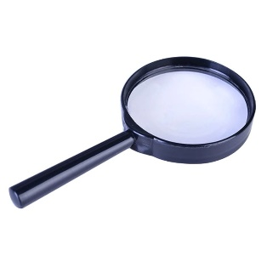
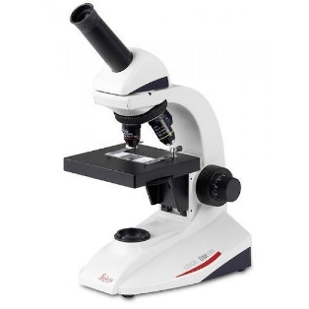
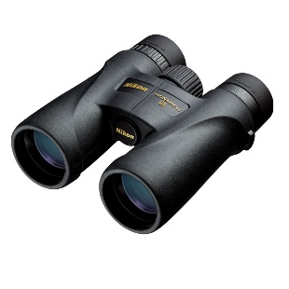
Câu 1: Ở Để quan sát vi khuẩn, các nhà khoa học đã dùng
A. Mắt.
B. Kính lúp.
C. Kính hiển vi.
D. Ống nhòm
Notes:
Hướng dẫn GV click vào bông hoa tương ứng để chọn đáp án đúng.

Slide 35
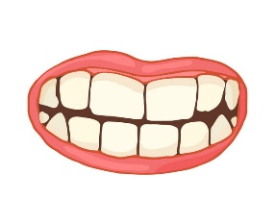
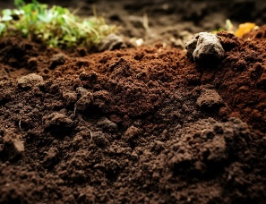
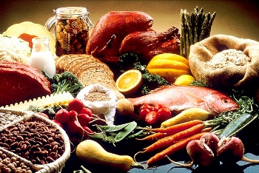
Câu 2. Vi khuẩn gây sâu răng sống ở đâu?
A. Khoang miệng.
B. Thức ăn bám dính
trên răng.
C. Thực phẩm.
D. Nước.
Notes:
Hướng dẫn GV click vào bông hoa tương ứng để chọn đáp án đúng.

Slide 36
Câu 3: Dấu hiệu của người bị bệnh sâu răng là
A. Ăn, uống đồ lạnh.
B. Thức ăn bám trên răng.
C. Răng đau nhức
thường xuyên.
D. Ăn, uống nhiều đồ ngọt.
Notes:
Hướng dẫn GV click vào bông hoa tương ứng để chọn đáp án đúng.

Slide 37
Câu 4. Để phòng tránh sâu răng, không nên làm việc nào dưới đây?
A. Chải răng đúng cách.
B. Ăn đồ ngọt buổi tối.
C. Khám răng định kì.
D. Sử dụng đa dạng thực phẩm
Notes:
Hướng dẫn GV click vào bông hoa tương ứng để chọn đáp án đúng.

Slide 38
Câu 5. Nguyên nhân gây bệnh tả là
A. điều trị ngay khi có dấu hiệu bị sâu răng.
B. răng ê buốt khi nhai hoặc ăn thức ăn lạnh.
C. đi ngoài liên tục, nhiều lần, khó kiềm chế.
D. sử dụng thức ăn chưa được nấu chín có chứa vi khuẩn tả.
Notes:
Hướng dẫn GV click vào bông hoa tương ứng để chọn đáp án đúng.

Slide 39
Câu 6. Vi khuẩn gây bệnh tả được truyền từ người bệnh này sang người lành bằng đường nào?
A. Hô hấp.
B. Tiêu hóa.
C. Tuần hoàn.
D. Bài tiết.
Notes:
Hướng dẫn GV click vào bông hoa tương ứng để chọn đáp án đúng.

Slide 40
MỪNG
CHÚC
CÁC
EM

Slide 41
Câu 1. Trong thói quen ăn uống và vệ sinh răng miệng của em, những việc nào có thể dẫn đến bệnh sâu răng? Nêu cách em thay đổi để phòng tránh bệnh sâu răng.
Thói quen có thể dẫn đến bệnh sâu răng | Cách thay đổi để phòng tránh bệnh sâu răng
Ăn nhiều thức ăn ngọt | Hạn chế ăn đồ ngọt
? | ?

Slide 42
Trả lời :
Thói quen có thể dẫn đến bệnh sâu răng | Cách thay đổi để phòng tránh bệnh sâu răng
Ăn nhiều thức ăn ngọt | Hạn chế ăn đồ ngọt
Không khám răng định kì | Khám răng định kì 6 tháng một lần và điều trị ngay khi có dấu hiệu bị sâu răng
Chải răng chưa đúng cách | Chải răng đúng cách hằng ngày

Slide 43
Câu 2. Ngoài những việc trên, em cần làm gì khác để phòng tránh bệnh sâu răng?
Trả lời :
Ngoài những việc nêu trên, em cần sử dụng đa dạng thực phẩm để cung cấp đủ chất dinh dưỡng cho răng, lợi khỏe.

Slide 44
Liệt kê những việc nên và không nên làm để phòng tránh bệnh tả; chia sẻ với bạn những việc em đã thực hiện được.
Việc làm | Nên | Không nên
Sử dụng thức ăn chưa được nấu chín có chứa vi khuẩn tả.
Đeo khẩu trang, găng tay khi chăm sóc người bị bệnh tả.
Rửa tay bằng xà phòng trước khi ăn và sau khi đi vệ sinh.

Slide 45
HƯỚNG DẪN VỀ NHÀ
1. Ôn tập kiến thức đã học
2. Hoàn thành bài tập trong VBT
3. Chuẩn bị
Bài 13. Vi khuẩn có ích trong chế biến thực phẩm

Slide 46
Notes:
https://www.youtube.com/@hoc1biet10

